Slide 1


Název projektu: | ZŠ Háj ve Slezsku – Modernizujeme školu
Číslo projektu: | CZ.1.07/1.4.00/21.3459
Oblast podpory: | Zlepšení podmínek pro vzdělávání na základních školách Vzdělávání pro konkurenceschopnost č. výzvy 21, prior. osa 7.1. Počáteční vzdělávání
Výuková oblast: | Člověk a jeho svět
Číslo materiálu: | VY_12_INOVACE_273
Ročník: | 5.
Sada: | Vlastivěda
Druh: | prezentace
Autor: | Mgr. Gregorová Vladana
Název: | Josefov
Anotace: | Prezentace seznamuje žáky s pražskou čtvrtí Josefov, především s jejími historickými památkami, které zde najdeme. Opírá se o pověsti, zajímavosti, čímž podporuje čtenářskou gramotnost.
Datum vytvoření: | 25.3.2013
Datum ověření:

Slide 2
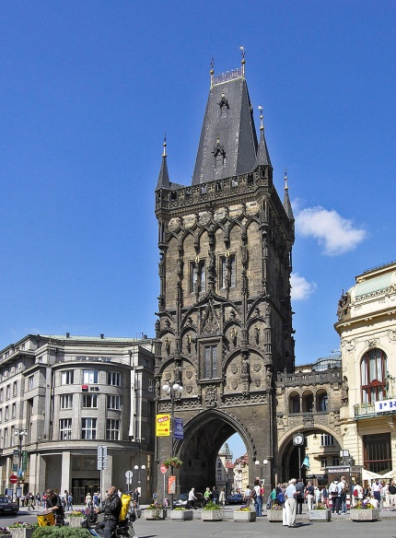
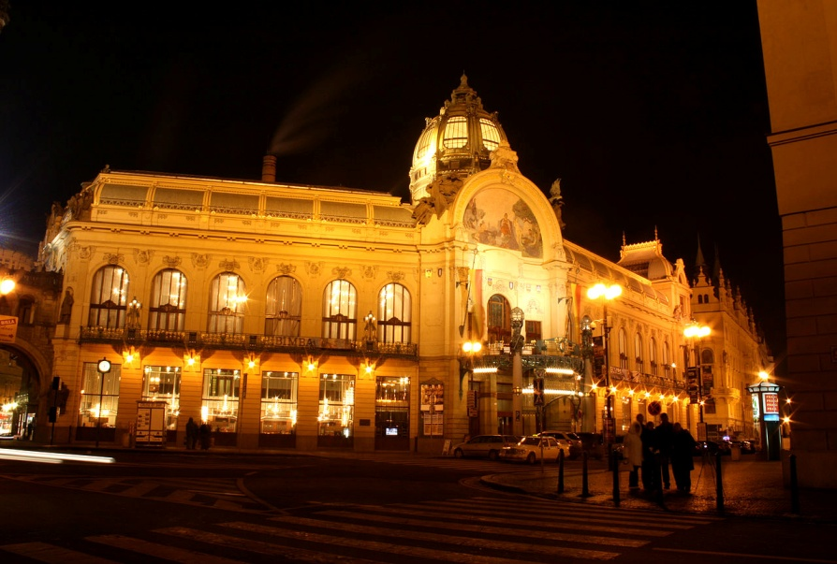
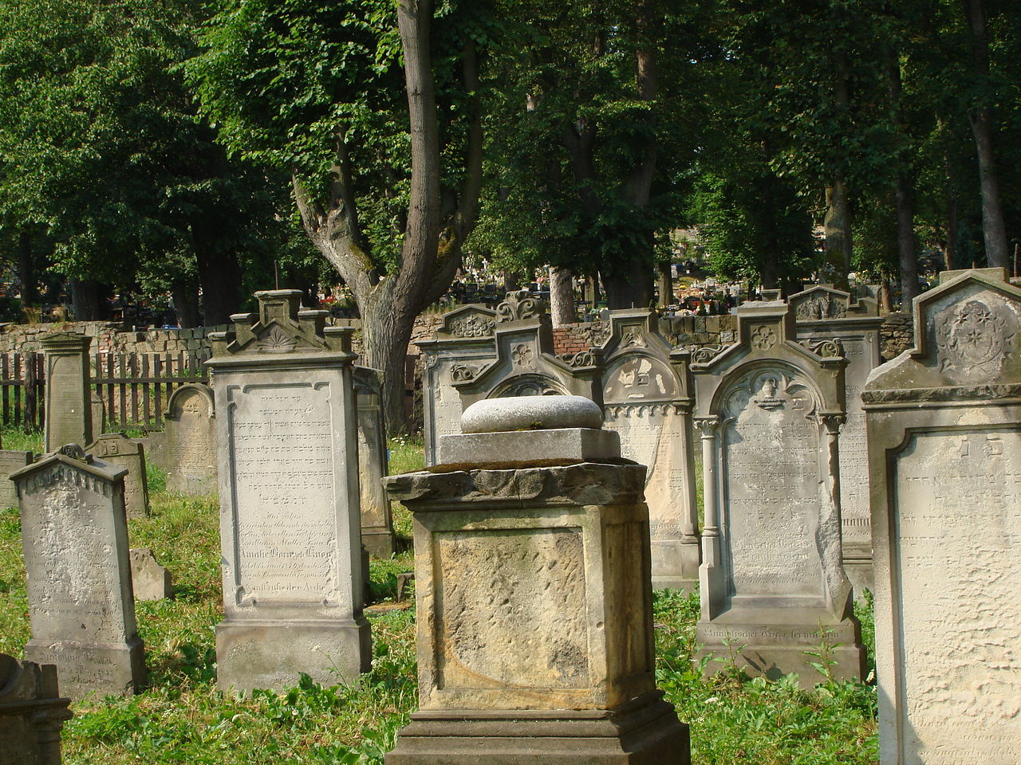
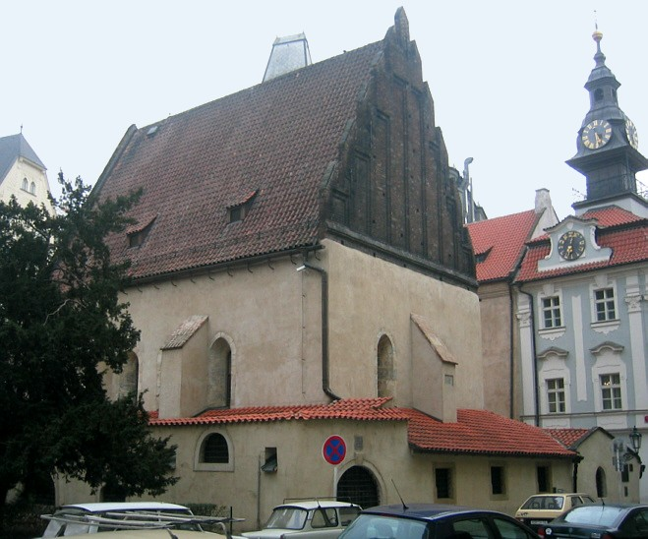
JOSEFOV –ŽIDOVSKÉ MĚSTO

Slide 3
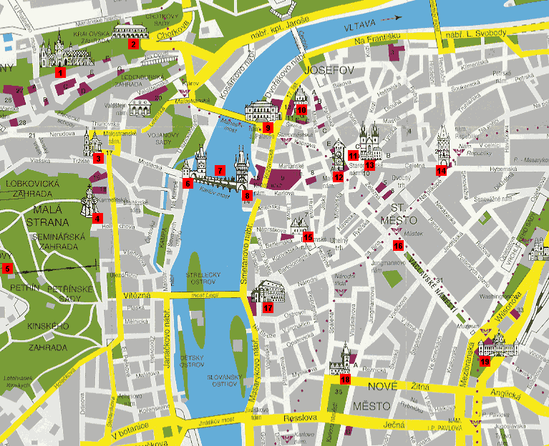
Josefov je městská čtvrť obklopena Starým Městem
– (najdi na mapě)
je pojmenován po Josefovi II., synu Marie Terezie
do r.1850 se Josefov nazýval Židovské město

Slide 4

Prašná brána
vstup do Starého Města
postavena do hradebního příkopu - 9 m pod úroveň země
název z 18. stol.
- skladiště střelného prachu
vysoká 35 m., 186 schodů
byla postavena na místě dřívější brány Horské

Slide 5
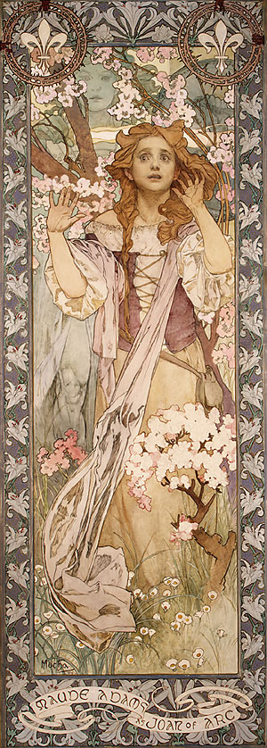
Obecní dům
významná památka Prahy
kulturní centrum, kde se pořádají plesy, koncerty, ..
na výzdobě podíleli nejvýznamnější umělci té doby:
Mikoláš Aleš, Max Švabinský, Alfons Mucha

Slide 6
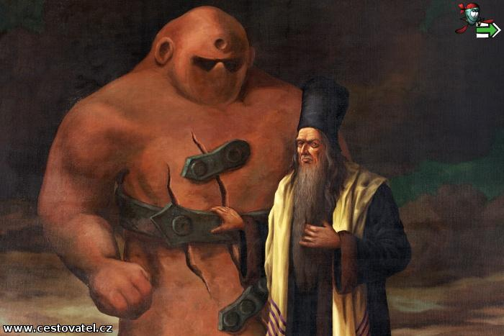
Staronová synagoga
Pověst
o rabínovi
a Golemovi
Rabín Lőw byl svou učenlivostí známý
po celém světě. Vypráví se, že vytvořil hlíněnou socha a do ní vložil zvláštní
mechanismus, aby se mohla pohybovat a vy-konávat jeho příkazy. Rabín svého sluhu pojmenoval Golem. K oživení stačilo, aby do úst vložil šém. Každého večera musel však šém vyjmout. Jednoho dne však na golema zapomněl a ten začal vše rozbíjet a ničit. Přivolaný rabín hned vzal Golemovi šém
a nechal ho vyvést na půdu Staronové
synagogy a od té doby už ho nikdy neoživil. Snad se tam rozpad v prach.

Slide 7
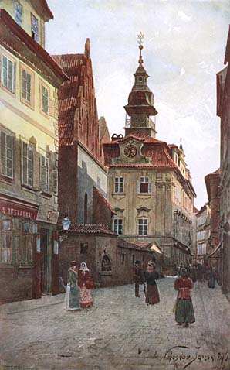
Staronová synagoga
nejstarší
v Evropě
postavena přibližně r.1270
byla svědkem masakru asi 3000 Židů při velikonoční nepokojích -1389 -nestihli se dostat do synagogy

Slide 8
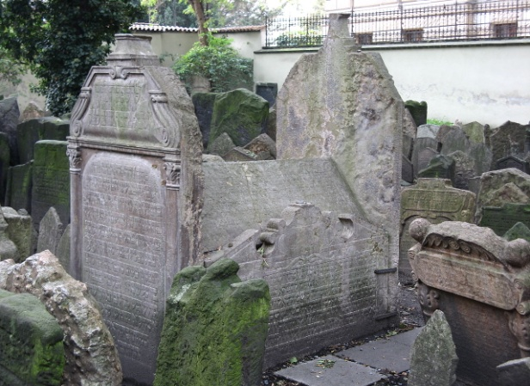

Starý židovský hřbitov
založen v 15.stol
nejstarší náhrobek z r. 1439
dnes 12 tis. náhrobních kamenů
náhrobky různé tvary
místo květin se dávají kamínky, drobné mince, lístky s přáním
nejvýznamnější pochovaný je rabí Lőw
hřbitov několikrát rozšiřován
– má několik vrstev

Slide 9



Opakování učiva
Úkol: poznej památku podle obrázku
1.
3.
2.
4.

Slide 10

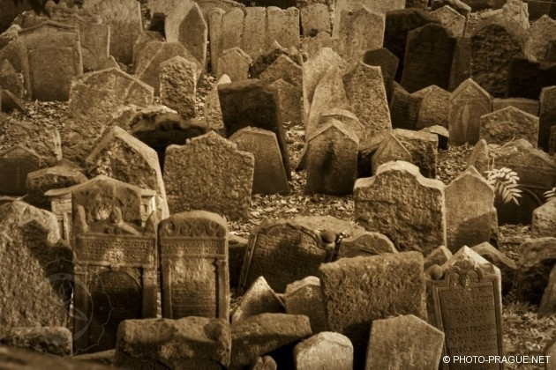
Opakování učiva
- řešení
Obecní dům
Staronová synagoga
Prašná brána
Židovský hřbitov

Slide 11
Použitá literatura:
obrázky:
https://cs.wikipedia.org/wiki/Pra%C5%A1n%C3%A1_br%C3%A1na#mediaviewer/File:Prag_Pulverturm.jpg
https://cs.wikipedia.org/wiki/Obecn%C3%AD_d%C5%AFm#mediaviewer/File:Obecn%C3%AD_d%C5%AFm_noc_3.jpg
https://cs.wikipedia.org/wiki/Alfons_Mucha#mediaviewer/File:Mucha-Maud_Adams_as_Joan_of_Arc-1909.jpg
https://cs.wikipedia.org/wiki/Staronov%C3%A1_synagoga#mediaviewer/File:Vaclav_Jansa_-_Zidovska_radnice_a_Staronova_synagoga_v_Josefove.JPG
https://cs.wikipedia.org/wiki/Staronov%C3%A1_synagoga#mediaviewer/File:Praha_Staronova_Synagoga.jpg
https://cs.wikipedia.org/wiki/%C5%BDidovsk%C3%BD_h%C5%99bitov#mediaviewer/File:Cmentarz_%C5%BCydowski_w_Kamiennej_G%C3%B3rze_-_Aw58_-_13_lipca_2010DSC02256.jpg
https://cs.wikipedia.org/wiki/%C5%BDidovsk%C3%BD_h%C5%99bitov#mediaviewer/File:Grab_Mordechai_Maisel.JPG

